Slide 1
1.8. Krotności i liczności w UML
Kamil Marczak 284229

Slide 2
Czego się nauczymy?
Cel: umieć poprawnie zapisać i interpretować ile obiektów może uczestniczyć w relacji lub być wartością właściwości (atrybutu).

Slide 3
Definicja: co opisuje krotność?
Krotność (multiplicity) to przedział dopuszczalnej liczby wystąpień (dolna i górna granica).
Górna granica może być liczbą lub * (nieograniczona).

Slide 4
Najczęstsze zapisy i znaczenie
0..1 — zero lub jeden (opcjonalnie)
1 (równoważne 1..1) — dokładnie jeden
0..* lub * — zero lub więcej
1..* — co najmniej jeden
m..n — od m do n (włącznie)

Slide 5
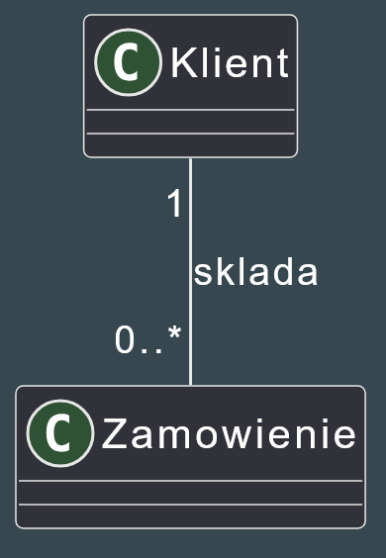
Krotność na końcach asocjacji (relacje klas)
Krotność umieszczamy przy końcu asocjacji i czytamy “ile obiektów po tej stronie może być powiązanych z jednym obiektem po drugiej stronie”.

Slide 6
Krotność atrybutów (właściwości klasy)
Krotność może dotyczyć także atrybutu (czy jest pojedynczą wartością czy kolekcją).
W notacji właściwości spotyka się zapis m.in.:
nazwa : Typ [multiplicity]

Slide 7
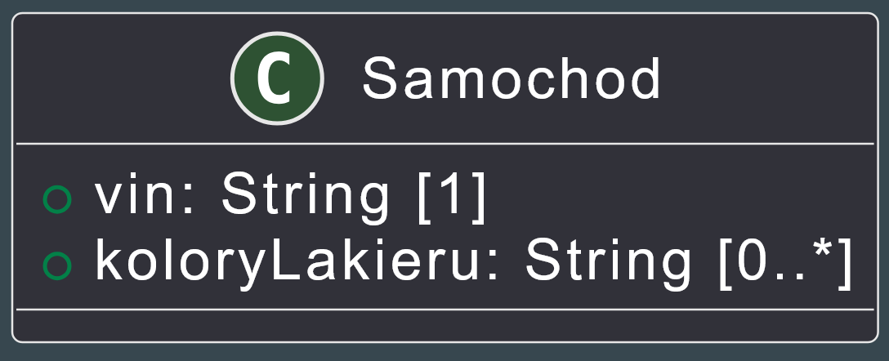
Krotność atrybutów (właściwości klasy)
Krotność może dotyczyć także atrybutu (czy jest pojedynczą wartością czy kolekcją).
W notacji właściwości spotyka się zapis m.in.: nazwa : Typ [multiplicity]

Slide 8
Krotność + cechy kolekcji (unique/ordered)
Dla właściwości wielowartościowych UML rozróżnia m.in. unikalność i uporządkowanie (np. unique, ordered).
Typowe błędy i dobre praktyki
Mylenie 0..* z 1..* (różnica: czy dopuszczasz “brak elementów”).
Brak krotności = niejasne wymagania (w implementacji zwykle trzeba doprecyzować).
Dobrze jest dopisywać krótkie przykłady biznesowe (“Klient może nie mieć zamówień”).

